Slide 1
生活課程召集人研習
103.11.05

Slide 2
感謝大家今天參與生活課程召集人研習。
開始之前，請大家先……
(一)加入專屬宜蘭縣生活課程教師的fb社群
方式：登入fb，搜尋「生活課程教學園地」，點選後按加入
社團。(不公開社團，請大家安心加入)
(二)與鄰近夥伴(3-5人)交流一下(如回饋單第一大題)：
學校生活課程領域會議(或社群)每學期聚會次數、安排內容。
(非考核，無需有壓力^^)
生活課程召集人研習 活動流程
13:30-14:40 凝聚‧夥伴的力量/吳明柱課督
14:50-15:30 引動彼此的教學熱情/林智情老師
15:30-15:50 雙向交流與回饋

Slide 3
今日課程目標
領域會議、社群的運作模式發展方向
引動召集人夥伴的熱情、優質教學案例見學
走進分享與支持的生活課程教師party(fb社群)
生活課程重大議題交流

Slide 4
生活課程重大議題交流
一、課程切割問題：
生活課程之 閱讀課? 音樂課? 美勞課？
二、關於量化分數
三、生活課程12小時培訓認證研習持續辦理
四、104年度生活課程團務推動重點

Slide 5
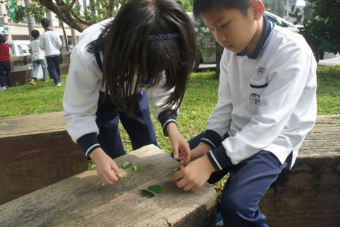
生活課程五大能力主軸
5.態度與情操
4.溝通與合作
3.表現與運用
2.理解與欣賞
1.探索與體驗
以五大能力主軸架構17條能力指標內容

Slide 6
生活課程 課程綱要
五大能力主軸
1.探索與體驗
1-1 以五官知覺探索生活，察覺事物及環境的特性與變化。
1-2 透過各種媒材進行探索活動，喚起豐富的想像力，並體驗學習的樂趣。
1-3 探索生活中的人、事、物，並體會各種網絡之間的互賴與不可分離性。
2.理解與欣賞
2-1 接觸生活中的人、事、物，理解文化、藝術與自然現象的豐富性。
2-2 觀察生活中人、事、物的變化，覺知變化的可能因素。
2-3 察覺不同人、不同生物、不同文化各具特色，理解並尊重其歧異性，欣賞其長處。
3.表現與運用
3-1 嘗試運用各種生活素材，表現自己的感受與想法。
3-2 練習並運用探究人、事、物的方法，解決生活的問題、美化生活的環境、增加生活
的趣味。
3-3 養成動手探究事物的習慣，並能正確、安全且有效地行動。
4.溝通與合作
4-1 使用合適的語彙或方式，表達對人、事、物的觀察與意見。
4-2 學習體會他人的立場、體諒別人，並與人和諧相處。
4-3 能聽取團體成員的意見、遵守規則、一起工作，並完成任務。
5.態度與情操
5-1 相信自己只要能真切的觀察、細心的體會，常可有新奇的發現。
5-2 察覺自己對許多事務的想法與作法，有時也很管用。
5-3 喜歡探討事情演變的原因。
Notes:
非切課
非學理 喜愛音樂勝於視譜

Slide 7
導師授課(152班) 42%
導師+科任(200班) 55%
純科任授課(10班) 3%

Slide 8
自然？
社會？
生活課程
生活(3節)
音樂(1節)
視覺藝術(1節)
國際禮儀或閱讀(1節)
你的學校這樣配課嗎？

Slide 9
生活課程為統整課程須避免學習分割
建議由導師親自授課，勿考慮釋出生活課程。
協同教學~
1.分配授課主題
2.在一個主題下，共同思考生活課程的學習脈絡，以合作方式教學。

Slide 10
生活課程中閱讀融入
1.確認目標
2.編輯文本
閱讀素材來源：
文章、流程圖、設計圖、廣告單、時刻表、繪本…

Slide 11
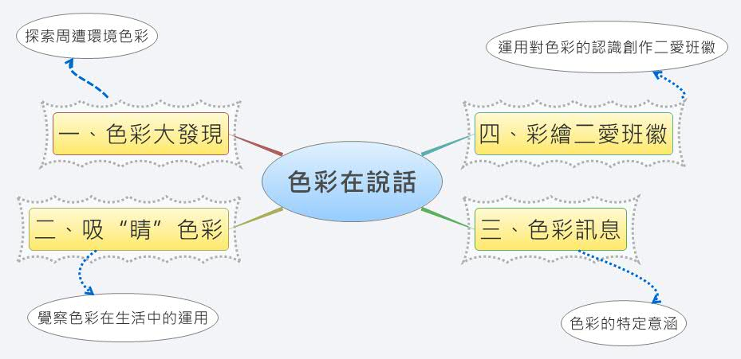
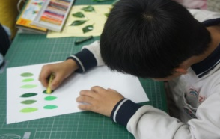
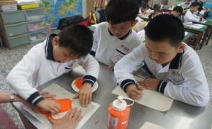
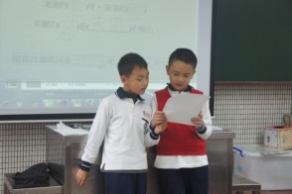
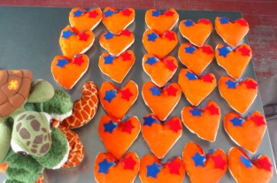
生活課程中的藝文素材融入
能力養成中
教學歷程需要
的藝文相關活動
(形成性評量)
能力養成後
教學成果展現
的藝文相關活動
(總结性評量)
探索與體驗
理解與欣賞
表現與運用
溝通與合作
態度與情操

Slide 12
關於量化分數
生活課程分數來源
習作
(社、自、藝)
音樂
(唱歌、律動)
美勞作品
上課態度……
學習單

Slide 14
主題 | 活動名稱 (節數) | 能力指標 | 評量類別 | 評量內容
色彩在說話 | 一、色彩大發現(3節) | 1-1 2-1 3-1 4-1 4-3 5-1 | 形成性 (平時評量) | 作業/色彩在哪裡學習單、不一樣的綠學習單 報告/口頭發表「綠的不同」
 |  |  | 形成性 (平時評量) | 實作/作品--彩繪綠樹
 | 二、吸「睛」色彩(4節) | 1-2 2-1 4-1 4-3 5-1 5-4 | 形成性 (平時評量) | 作業/校園色彩秀出來學習單、服裝色彩介紹 單、學習日記、 報告/口頭發表「吸睛色彩」照片說明 表演/走秀活動
 | 三、色彩訊息(3節) | 1-2 2-1 4-1 4-3 5-1 | 形成性 (平時評量) | 作業/各色物品聯想畫、《色彩之歌》改編、 學習日記 表演/演唱《色彩之歌》
 | 四、彩繪二愛的圖象(4節) | 3-1 4-1 5-2 5-4 | 形成性 (平時評量) | 作業/班徽票選單(同儕互評) 實踐/檢核表(聆聽態度/教師)、回饋單(合作 討論情形/自評) 實作/班徽拓印
 |  |  | 總结性 (定期評量) | 實作/作品--二愛班徽設計圖(基準一) 報告/發表介紹設計理念(基準二)

Slide 15
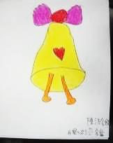
《色彩在說話》能力養成後
總结性評量：運用色彩特性能力
基準一 | 能運用顏色的不同意涵，創作代表二愛的圖象。
表現等級 規準
學生表現
3分
能運用色彩意涵畫出代表二愛的圖象，且具獨創性。
2分
能運用色彩意涵畫出代表二愛特點的圖象。
1分
沒有運用色彩意涵畫出代表二愛特點的圖象。
學生作品 說明 | 二愛熱情活潑好動，像黃色給人的感覺一樣。 | 二愛很熱情，像火紅的太陽一樣。 | 二愛像猴子一樣活潑好動。

Slide 16
生活課程12小時培訓認證研習 持續辦理中
生活課程研習未達12小時
(31位) 8%
取得證書(237位) 55%
生活課程研習0小時(130位) 30%

Slide 17
104年度生活課程團務推動重點
項目 | 實施期程 | 重點
《生活來一課》工作坊 | 2-9月 | ‧備課--架構及總結評量規劃、關鍵提問 (3月) ‧備課--一堂課的設計 (4月) ‧教學演示及專家講座(5月) ‧各組分享備課成果之課堂實踐情形(6月) ‧案例成果書面資料繳交(8月)
生活課程報報 | 10月 | ‧方式：以短文徵稿(a4，標楷體12，單行間距，2-6頁， 照片2-4張)方式，募集稿件擇優酌予稿酬，並 刊載於部落格網站中。 ‧徵稿類別： 1.參與巡迴或生活課程研習、工作坊之心得 2.生活課程有效教學策略分享 3.我的一堂課…教案設計與實踐省思 4.單元總結評量規畫及學生能力表現分享 5.生活課程社群運作分享 6.課綱精神下的教學實踐省思

Slide 18
宜蘭縣104年度國小《生活課程報報》徵稿(格式範例)
一、服務學校/作者：
二、徵稿類別：
( )生活課程有效教學策略分享
( )單元總結評量規畫及學生能力表現分享及省思
( )我的一堂生活課實踐省思(另附該節簡案設計)
( )97課綱精神下的教學實踐省思
( )參與輔導小組辦理之巡迴服務、生活課程研習或工作坊之心得
( )生活課程社群運作分享及省思
( )低年級協同學習教學分享及省思
三、撰寫主題：
四、撰寫內容(字體大小標楷體12、單行間距、撰寫頁面A4大小，以2-6頁為限)：
五、補充照片說明(2-6張)：
六、附件(教學簡案、學習單等，若無相關附件可省略)：

Slide 19
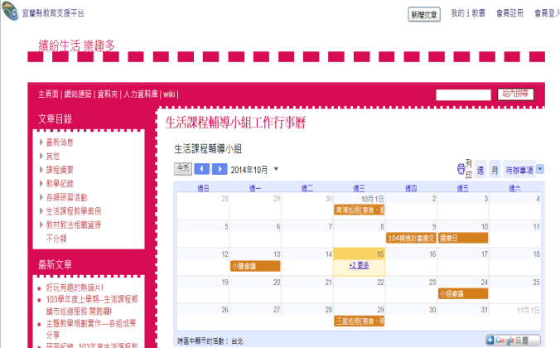
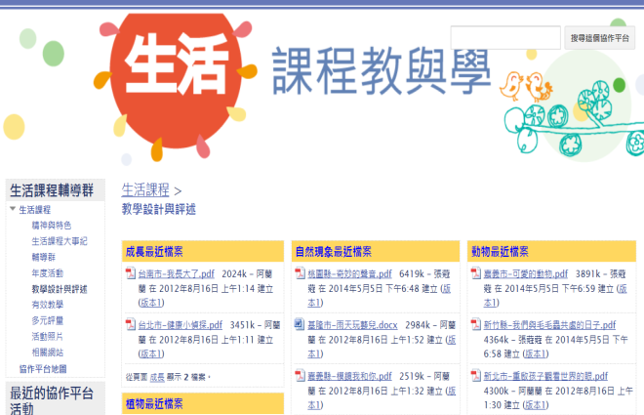
生活課程好「站」推薦
輔導團《繽紛生活樂趣多》
http://blog.ilc.edu.tw/blog/blog/35
《生活課程教與學》
http://www.life-curriculum.org/home/5

Slide 20
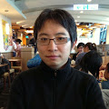
11/21(五)13:30-15:30 光復國小202電腦教室 evernote雲端筆記術 講師：電腦玩物站長/esor huang 全教網代碼：1666004
~歡迎報名參加~

Slide 21
謝謝大家

